Slide 1


Universidade do Vale do Itajaí - UNIVALI
Curso: Engenharia Química
Disciplina: Trabalhos Acadêmico-Científicos - 1º período

Slide 2


O fichamento é uma técnica de trabalho
intelectual que consiste no registro sintético e documentado das ideias e/ou informações mais relevantes (para o leitor) de uma obra científica, filosófica, literária ou mesmo de uma matéria
jornalística.

Slide 3

Fichar um texto significa sintetizá-lo, o que requer a leitura atenta do texto, sua compreensão, a identificação das idéias principais e seu registro escrito de modo conciso, coerente e objetivo. Pode-se dizer que esse registro escrito – o fichamento – é um novo texto, cujo autor é o “fichador”, seja ele aluno ou professor.

Slide 4

identificar as obras consultadas;
registrar o conteúdo das obras;
registrar as reflexões proporcionadas pelo material de leitura;

Slide 5

organizar as informações colhidas.
possibilitar a organização dos textos pesquisados e a seleção dos dados mais importantes desses textos, funcionam como método de aprendizagem e memorização dos conteúdos, constituindo-se em instrumento básico para a redação de trabalhos científicos.

Slide 6

Sintetizando....
Fichamento
registro dos estudos de um livro ou de um texto
o fichamento facilita:
  a execução dos trabalhos acadêmicos
  a assimilação dos conteúdos estudados

Slide 7

Três elementos: cabeçalho, referência e corpo da ficha.
Corpo da ficha – são de três tipos:
Resumo
Resumo e citações
Resumo, citações e interpretação crítica

Slide 8
As citações, ou seja, transcrições mais significativas de trechos do conteúdo, sempre entre aspas e com indicação da respectiva página, o que tornaria a ficha mais completa. É a reprodução fiel das frases que se pretende usar como citação na redação do trabalho.
Fica a critério do professor incluir no final do fichamento um comentário sobre o texto fichado, que expresse a interpretação crítica do aluno sobre o conteúdo do texto.

Slide 9


Como fazer Fichamento de textos acadêmicos
1. Ler o texto inteiro uma vez ininterruptamente
2. Ler o texto novamente, grifando, fazendo anotações e procurando entender o que o autor quer dizer em cada parágrafo (lembrem do Estudo pela Leitura Trabalhada)
3. Fazer o fichamento.

Slide 10

FICHAMENTO DE CITAÇÃO (transcrição)
É o tipo de fichamento que vai ser composto de citações do próprio autor da obra lida. É a transcrição literal do texto.
Após leitura sistemática da obra, o estudante/pesquisador sublinha frases, parágrafos, partes que expressam a ideia principal do autor. Partes estas que podem ser transcritas no seu trabalho de pesquisa (artigo, monografia, ensaio...).
Tendo o cuidado de abrir e encerrar a citação com aspas, e indicar a página da qual se fez a transcrição. Quando se fizer supressão de alguma parte da obra, deve se indicar tal supressão com reticências entre colchetes [...].

Slide 11
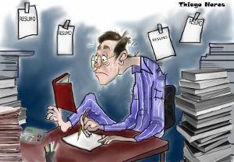
CITAÇÕES - Cad. Univali - p.45-47
Normalização Documental de acordo com a ABNT
NBR 10520/ ago.2002 – Informação e Documentação – Citações em documentos – Apresentação
NBR 6023/ ago. 2002 – Informação e Documentação - Referência – Elaboração

Slide 12


Todo trabalho acadêmico ou técnico de caráter científico sempre apresenta citações.
“De fato, é da própria natureza da pesquisa situar-se em relação a outras, inspirando-se nelas, nelas buscando apoio para seus pontos de vista, nelas encontrando ilustrações, exemplos e modelos.”
(LAVILLE; DIONNE, 1999, p. 259).
Usam-se citações quando se transcrevem trechos de alguma obra ou se utilizam informações já publicadas, com o propósito de esclarecer ou complementar as ideias.
Citações são as descrições ou menções (conteúdos ou informações) contidas em um texto extraídas de uma outra fonte.
São utilizadas para sustentar, teórica e empiricamente, o trabalho apresentado.

Slide 13
1 REGRAS GERAIS DE APRESENTAÇÃO
“Citação é a menção de uma informação extraída de outra fonte.” (ABNT, 2002, p. 1).
Nas citações, as chamadas pelo sobrenome do autor, pela instituição responsável ou título incluído na sentença, devem ser em letras maiúsculas e minúsculas e, quando estiverem entre parênteses, devem ser em letras maiúsculas.
EXEMPLOS
a) Conforme Gressler (2003, p. 29) “A ciência se destaca quando consegue unir o saber e o fazer, dando origem à tecnologia, ou seja, à ciência aplicada às técnicas.”
b) ”A ciência se destaca quando consegue unir o saber e o fazer, dando origem à tecnologia, ou seja, à ciência aplicada às técnicas.” (GRESSLER, 2003, p. 29).

Slide 14
1.1 T I P O S
1.1.1 Citação Direta ou Literal - Transcrição textual de parte do autor consultado. Com até três linhas, deve estar entre aspas duplas, inserida no próprio parágrafo e com a mesma fonte do texto utilizado.
EXEMPLO
a) De acordo com King e Tenopir (1998, p. 176) “Os artigos de revistas acadêmicas são lidos com muito mais freqüência que qualquer outro tipo de publicação.”
b) “Os artigos de revistas acadêmicas são lidos com muito mais freqüência que qualquer outro tipo de publicação.” (KING; TENOPIR, 1998, p. 176).

Slide 15
1.1.2 Citação Direta Longa - com mais de três linhas, deve ser destacada com recuo de 4 cm da margem esquerda, com fonte menor que a do texto utilizado e sem aspas.
EXEMPLO
A respeito da responsabilidade social do cientista, Candotti (2002, p.17), comenta:
Há uma dimensão ética da divulgação científica na qual eu gostaria de me deter: a circulação das idéias e dos resultados de pesquisas é fundamental para avaliar o seu impacto social e cultural, como também para recuperar, por meio do livre debate e confronto de idéias, os vínculos e valores culturais que a descoberta do novo, muitas vezes, rompe ou fere.

Slide 16
1.1.5 Citação com um autor
EXEMPLOS: No texto
a) Conforme Martins Filho (1998, p. 183) “Se até hoje há um quase total desconhecimento dos direitos autorais referentes à publicação de livros, o que dizer da parafernália referente aos direitos de imagens, sons, programas, CD-ROM, software, Internet.”
b) “Se até hoje há um quase total desconhecimento dos direitos autorais referentes à publicação de livros, o que dizer da parafernália referente aos direitos de imagens, sons, programas, CD-ROM, software, Internet.” (MARTINS FILHO, 1998, p. 183).
Na lista de Referências
MARTINS FILHO, Plínio. Direitos autorais na Internet. Ciência da Informação, Brasília, v.27, n.2, p. 183-188, maio/ago. 1998.

Slide 17
Citação completa
HELLER, Agnes. O cotidiano e a história. 4.ed. São Paulo: Paz e Terra, 1992.
O homem nasce já inserido em sua cotidianidade. O amadurecimento do homem significa, em qualquer sociedade, que o indivíduo adquire todas as habilidades imprescindíveis para a vida cotidiana da sociedade (camada social) em questão. É adulto capaz de viver por si mesmo a sua cotidianidade (HELLER, p. 18).

Slide 18
Citação com supressão:
HELLER, Agnes. O cotidiano e a história. 4.ed. São Paulo: Paz e Terra, 1992.
O adulto deve dominar, antes de mais nada, a manipulação das coisas [...] Mas embora a manipulação das coisas seja idêntica à assimilação das relações sociais, continua também contendo inevitavelmente, de modo imanente, o domínio espontâneo das leis da natureza (HELLER, p. 19).

Slide 19
FICHAMENTO DE RESUMO (de conteúdo)
É a apresentação sintética, clara e precisa do pensamento do autor. A apresentação das ideias principais, das teses defendidas.
Não é uma cópia dos tópicos, nem a exposição abreviada das idéias o autor, bem como também não é a transcrição.
É uma ficha não muito longa, mas traz todos os elementos necessários para a compreensão do texto.
O autor da ficha vai por a sua compreensão do texto, usando seu próprio estilo. Não se afastando jamais das teses originais.

Slide 20

Quem resume apresenta, com as próprias palavras, os pontos relevantes de um texto, procurando expressar suas ideias essenciais na progressão e no encadeamento em que aparecem.
Ou seja, ao fazer um resumo é importante não perder de vista três elementos:
  As partes essenciais do texto
  A progressão em que elas se sucedem
  A correlação entre cada uma dessas partes

Slide 21
FICHAMENTO acrescido do comentário do fichador CRÍTICO
É neste tipo de ficha que o estudante/pesquisador vai além de descrever o conteúdo da obra lida, ele interpreta, incluindo uma crítica pessoal às ideas expressas pelo autor da obra.
O fichamento crítico é a base, juntamente com o de resumo para a construção de resenhas.

Slide 22
MODELO DE FICHAS
Com o uso do computador, a confecção de fichas ficou mais simples, sugerimos um modelo que é básico, e que pode ser adaptado tanto para em meios eletrônicos, como no uso tradicional das fichas de cartolina.

Slide 23
Assunto (TEMA): Ficha no.
Referência:
Texto da Ficha: Resumo:
Tipo de fichamento
Parecer crítico:

Slide 24
Exemplo de ficha preenchida:
Assunto (TEMA): Vida e cotidiano Ficha no. 01
HELLER, Agnes. O cotidiano e a história. 4.ed. São Paulo: Paz e Terra, 1992.
Texto da Ficha: "O homem nasce já inserido em sua cotidianidade. O amadurecimento do homem significa, em qualquer sociedade, que o indivíduo adquire todas as habilidades imprescindíveis para a vida cotidiana da sociedade (camada social) em questão. É adulto capaz de viver por si mesmo a sua cotidianidade" (p. 18). "O adulto deve dominar, antes de mais nada, a manipulação das coisas [...] Mas embora a manipulação das coisas seja idêntica à assimilação das relações sociais, continua também contendo inevitavelmente, de modo imanente , o domínio espontâneo das leis da natureza" (p. 19).
Tipo de fichamento: Citação
Biblioteca que se encontra a obra: Biblioteca da UNIVALI (UNIVERSIDADE DO VALE DO ITAJAÍ - Campus Itajaí)

Slide 25
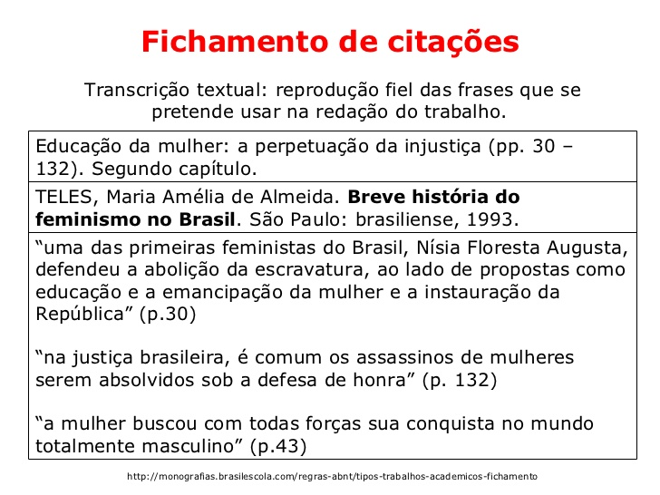

Slide 26
